Slide 1

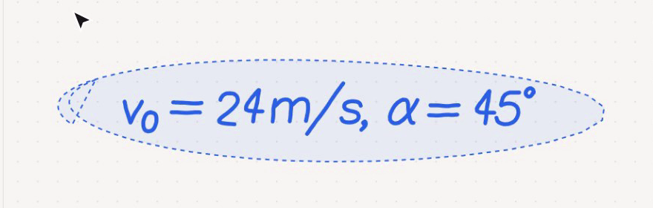
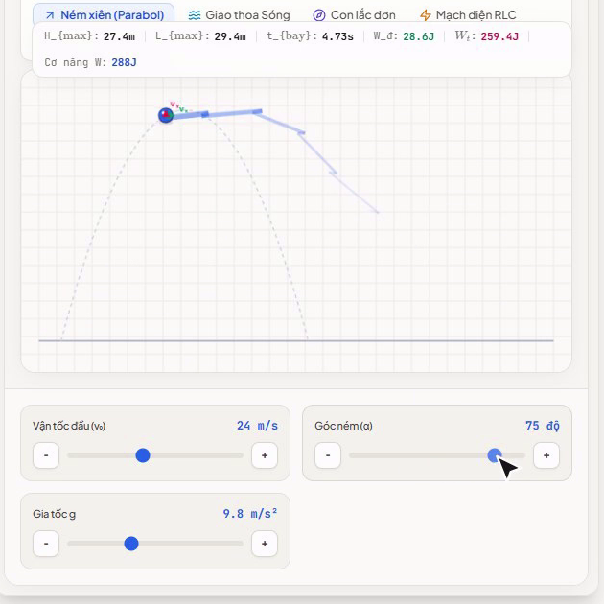
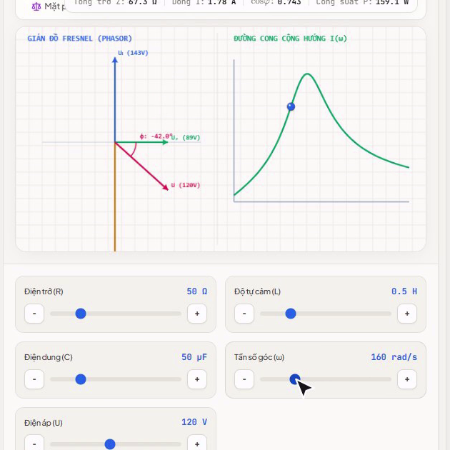
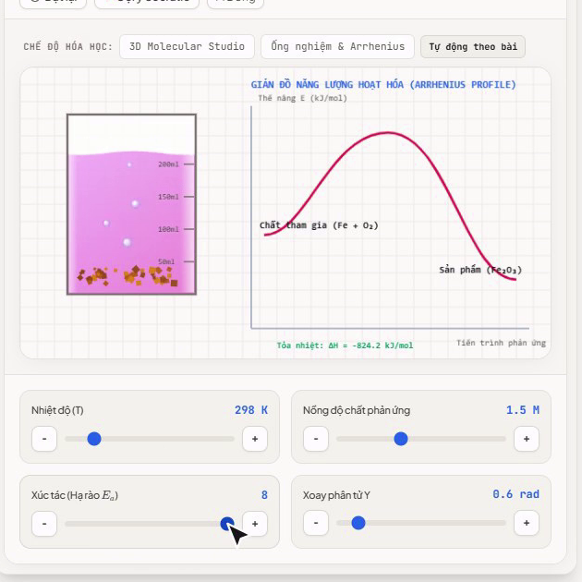
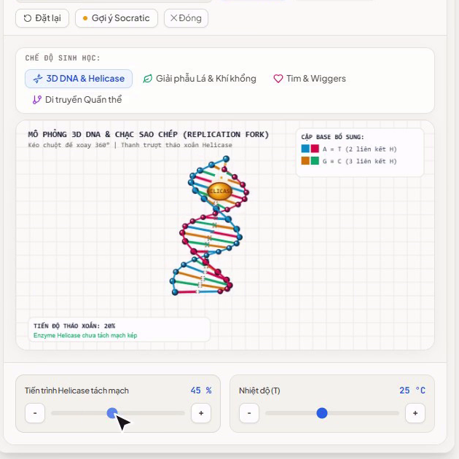
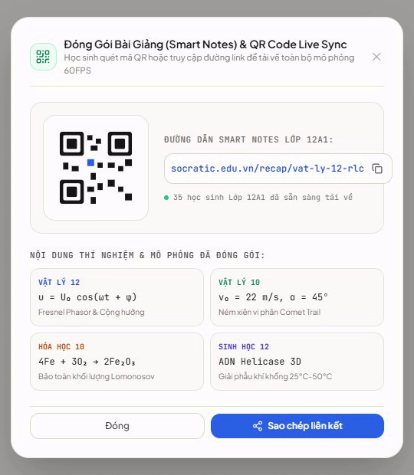
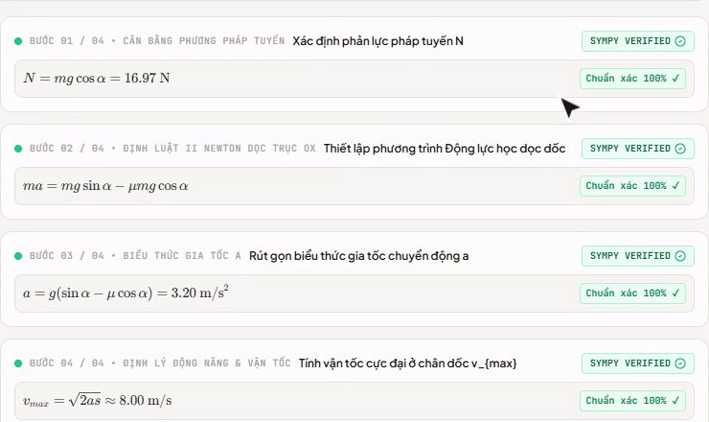
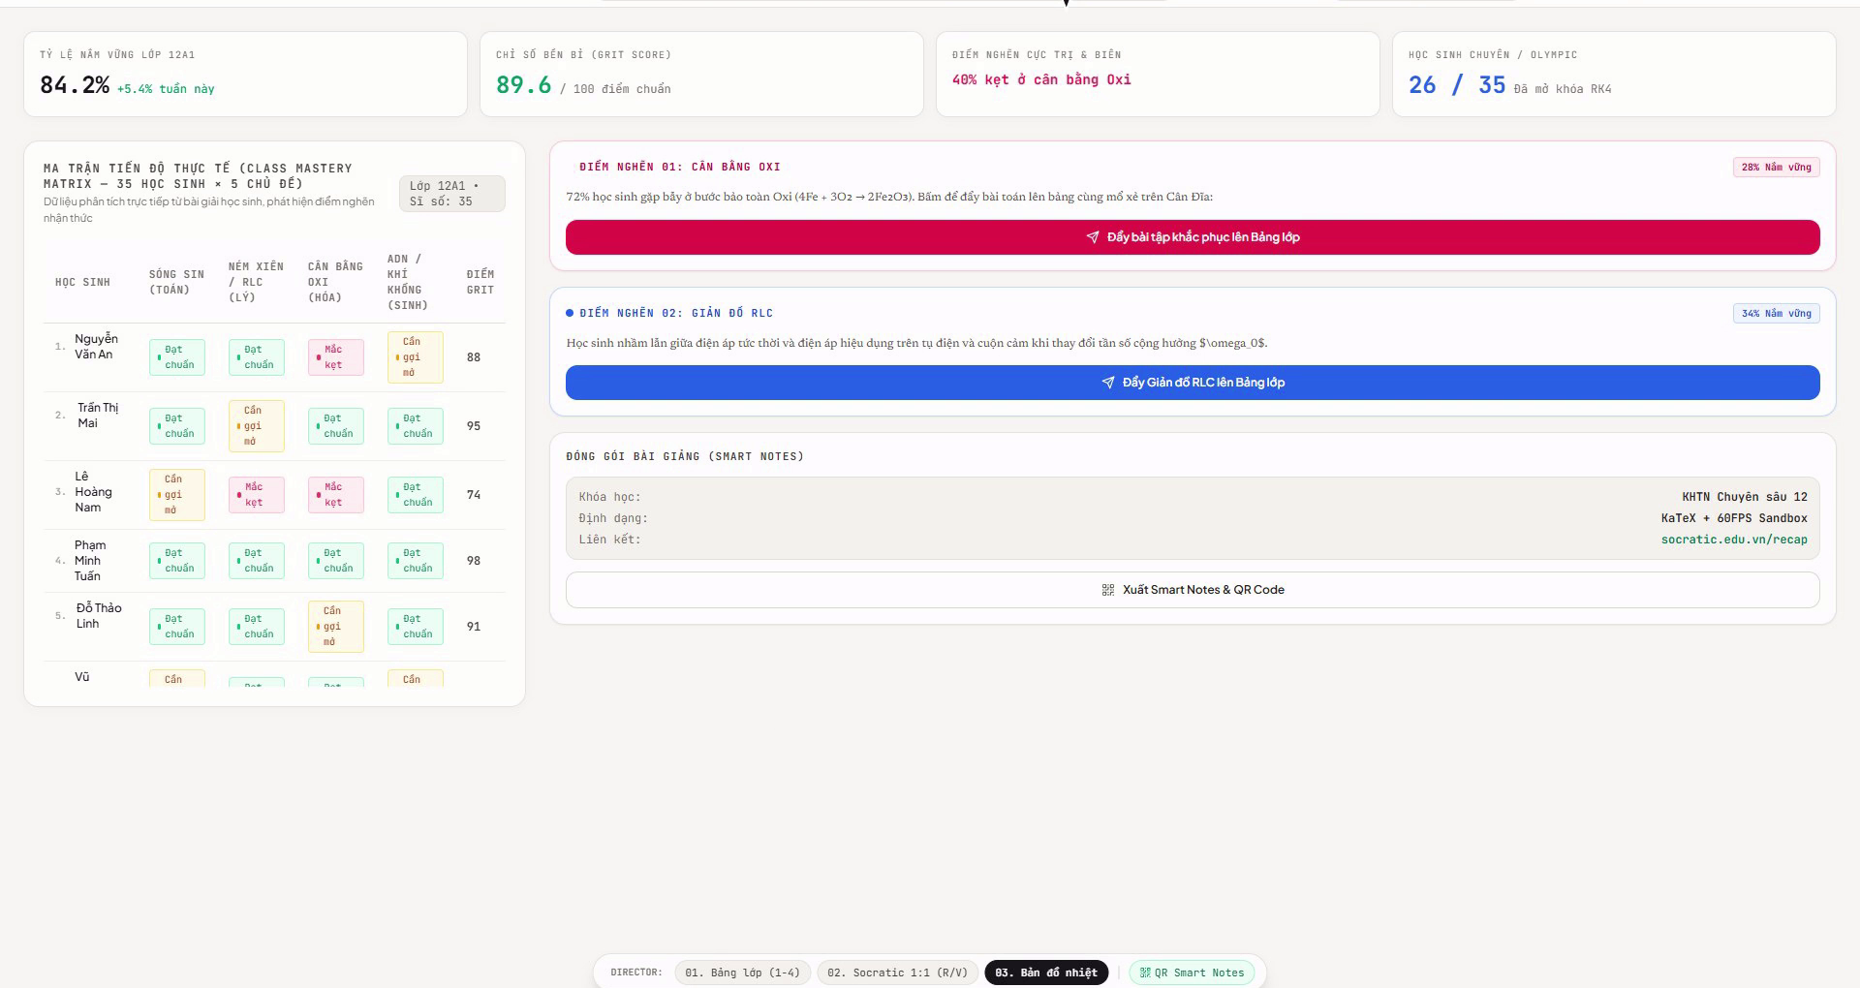

SOCRATIC VISION BOARD
Giáo viên thực hiện: Phùng Văn Kiệm
Đơn vị công tác: Trường THPT Chuyên Vĩnh Phúc
Bảng tương tác & gia sư Socratic cho Toán – Lý – Hóa – Sinh THPT. AI biến nét phấn thành mô phỏng, nhưng không bao giờ giải hộ học sinh.
BẢNG B · THPT
LỚP HỌC SỐ TÍCH HỢP AI
AI CÓ TRÁCH NHIỆM
01 BỐI CẢNH VÀ VẤN ĐỀ
01
GIÁO VIÊN
02
HỌC SINH
03
NHÀ TRƯỜNG
Màn hình tương tác chủ yếu để chiếu slide; muốn có mô phỏng phải soạn trước ở nhà.
Chatbot giải trọn bài trong vài giây; học sinh chép đáp án, bỏ qua lập luận.
Sinh ảnh, video bằng AI phải chờ và tính phí từng lượt: khó dùng giữa tiết.
02 GIẢI PHÁP: AI LÀ TRÌNH BIÊN DỊCH, KHÔNG PHẢI MÁY VẼ
01
Khoanh vùng
Lọc đúng nét được khoanh, vẽ lại trên nền trắng: ảnh < 8 KB.
02
1 lần gọi Gemini Flash
Trả về công thức, tham số thanh trượt và câu hỏi gợi mở Socratic.
03
Mô phỏng tại máy
4 bộ máy Toán – Lý – Hóa – Sinh chạy 60 FPS; kéo thanh trượt không cần mạng.
0
4,3
$0,014
gọi AI khi viết (< 16 ms)
lần gọi AI / tiết
/ tiết (≈ 350 đ)
03 MỘT NÉT KHOANH, BỐN MÔN KHOA HỌC
VẬT LÝ
ĐIỆN XOAY CHIỀU
HÓA HỌC
SINH HỌC
Ném xiên
Giản đồ Fresnel
Năng lượng hoạt hóa
Tháo xoắn ADN
04 GIA SƯ SOCRATIC: KIỂM BẰNG TOÁN HỌC TRƯỚC
05 TRIỂN KHAI: VÒNG KHÉP KÍN
TẦNG 0
Chặn 312/318 lượt xin đáp án
CUỐI GIỜ
Ở NHÀ
SÁNG HÔM SAU
TẦNG 1
SymPy · 54,2% phiên · < 12 ms
TẦNG 2
Kho gợi mở · 27,2% · < 25 ms
Quét QR, mở lại mô phỏng
Làm bài theo bậc
Bản đồ nhiệt lớp học
TẦNG 3
LLM chỉ hỏi · 18,6% phiên
Thí điểm 4 tuần: 64 tiết · 1.420 phiên gia sư · N = 86 HS lớp 11–12 · 7 GV
Kiên trì sau lần sai đầu: 28,4% → 74,6% (×2,6)
06 KẾT QUẢ THÍ ĐIỂM (N = 86)
07 XEM VÀ CHẠY THỬ
ĐIỂM BÀI SAU · THANG 10
Không để AI suy nghĩ thay học sinh. Dùng AI để đánh thức nhà khoa học bên trong mỗi em.
7,74
± 0,89 · đối chứng 6,85
+1,32 điểm (+20,6%)
Quét xem video
d = 0,88
p = 0,0002
“Em quên trừ lực ma sát là mô hình hiện ngay vật trượt quá dốc và báo lệch thứ nguyên.” — Học sinh lớp 12

